Slide 1
Η ΜΥΘΟΛΟΓΙΑ ΤΟΥ ΝΕΡΟΥ
Καπινιάρη Μαίρη
Κρασσακοπούλου Αντωνία
Κρασσακοπούλου Παναγιώτα
Λιόμα Μαρία
Μητροπούλου Φρόσω
Νικόλλα Εριόνα

Slide 2
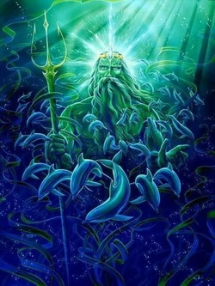
Από τα αρχαία χρόνια οι άνθρωποι καταλάβαιναν τη σημασία του νερού. Έφτιαχναν μύθους και το παρομοίαζαν με θεότητες. Πολλές αυτοκρατορίες και κάποιοι από τους σημαντικότερους πολιτισμούς δημιουργήθηκαν γύρω από το νερό όπως η Ρώμη, η Ατλαντίδα, η Αίγυπτος και άλλες.

Slide 3
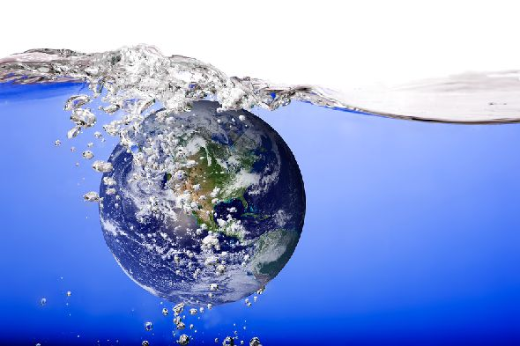
Ποσειδώνας Ο Ποσειδώνας ήταν κατά τη μυθολογία ένας από τους δώδεκα θεούς του Ολύμπου, αδελφός του Δία και θεός της θάλασσας. Τα σύμβολά του ήταν η τρίαινα, το άλογο, και το δελφίνι. Όταν οργιζόταν χτυπούσε την τρίαινά του και φουρτούνιαζε το νερό. Λένε ότι οι περισσότεροι ναυτικοί θυσίαζαν προς τιμήν του για να πάει καλά το ταξίδι τους.
Ο Νηρέας Θεότητα της θάλασσας. Ζούσε στο βυθό του Αιγαίου, με τις πενήντα κόρες του τις Νηρηίδες οι οποίες μπορούσαν να ταράξουν και να γαληνεύσουν τη θάλασσα. Γυναίκα του ήταν η Δωρίδα. Ήταν ονομαστός για τη σοφία και τις προφητικές του δυνάμεις. Μία από τις πιο γνωστές κόρες του ήταν η Θέτιδα, η μητέρα του Αχιλλέα.

Slide 4
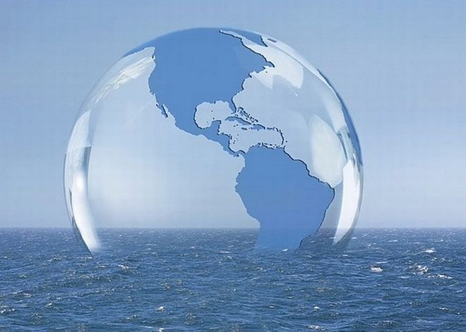
Άλλα τέρατα και θεότητες Η Αφροδίτη: Η πιο όμορφη από όλες τις θεές του Ολύμπου. Γεννήθηκε από τον αφρό της θάλασσας και γι’ αυτό πήρε αυτό το όνομα. Ήταν μητέρα του θεού έρωτα και θεά της ομορφιάς και της αγάπης. Οι Σειρήνες: Οι Σειρήνες ήταν θαλάσσιοι δαίμονες κόρες του ποτάμιου θεού Αχελώου και της Μούσας Μελπομένης. Κατοικούσαν σε ένα νησί απ’ όπου με το γοητευτικό τραγούδι τους παγίδευαν τους ανυποψίαστους ναυτικούς που πλησιάζοντας είτε ξεχνούσαν τον προορισμό τους είτε κατασπαράζονταν απ΄ αυτές. Λερναία Ύδρα: Τέρας με εννιά κεφάλια. Κατοικούσε στους βάλτους της λίμνης Λέρνης κοντά στο Άργος και σκότωνε ζώα και ανθρώπους. Εχθρός της ήταν ο Ηρακλής που τη σκότωσε με τη βοήθεια του Ιόλαου

Slide 5
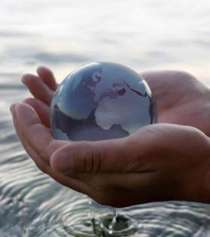
Μέδουσα: Κόρη του Φόρκυ και της Κητούς. Αδελφή των Γοργόνων Σθενώ και Ευρυάλη. Αντίθετα με τις αδερφές της η Μέδουσα ήταν θνητή. Είχε μαλλιά φίδια και το φοβερό όπλο της ήταν τα μάτια της. Όποιον αντίκριζε γινόταν πέτρα. Εχθρός της ήταν ο Περσέας που με τη βοήθεια της Αθηνάς την αποκεφάλισε. Φόρκυς: Θεός της θαλασσοταραχής και της άγριας θάλασσας. Είχε μαγικές ικανότητες και λέγεται ότι ζούσε σε έναν κόλπο στην Ιθάκη. Κητώ: Αποκρουστική θεά των κινδύνων και του τρόμου. Από το όνομα της βγήκε η λέξη κήτος που αναφέρεται σε οποιοδήποτε τέρας της θάλασσας. Ωκεανός Τιτάνας: Ο Ωκεανός ήταν ο ισχυρότερος Τιτάνας και γιος του Ουρανού και της Γαίας. Απόγονοί του ήταν όλες οι θεότητες των ποταμών, της θάλασσας και των πηγών όπως και οι Ωκεανίδες. Θαύμας: Θεότητα του νερού, γιος του Πόντου και της Γαίας. Αδέλφια του ήταν ο Νηρέας, ο Φόρκυς και η Κητώ. Από τον δεσμό του με την Ωκεανίδα Ηλέκτρα, ο Θαύμας έγινε πατέρας των Αρπυίων και της Ίριδας.

